Slide 1
MVC 모델 패턴
- 디자인 패턴 중 하나인 MVC패턴
- MVC 구조
- MVC 아키텍처

Slide 2
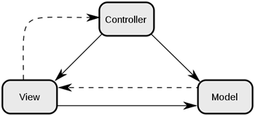
MVC란?
M : Model , V : View , C : Controller
MVC 는 Model, View, Controller의 약자. 하나의 어플리케이션, 프로젝트를 구성할 때 그 구성요소를 세가지의 역할로 구분한 패턴.
Model : 애플리케이션의 정보(데이터)
View : 텍스트 , 체크박스 등 사용자 인터페이스 요소
Controller : 데이터와 비즈니스 로직 사이의 상호 동작관리.
프로그램을 구성하는 요소들을 데이터, 화면, 컨드롤로 나누어서 각자의 역할을 부여하고, 각자 일에만 충실히 수행하도록 하는것.

Slide 3
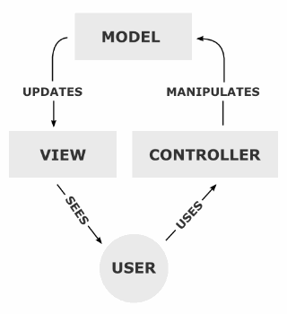
모델 (Model)
데이터를 가진 객체를 모델이라고 지칭하며,
다음과 같은 규칙을 가지고 있다.
1) 사용자가 편집하길 원하는 모든 데이터를 가지고 있어야만 한다.
- 글자내용, 글자위치, 등
2) 뷰(View)나 컨트롤러(Controller)에 대해서 어떤 정보도 알지 말아야 한다.
- 참조하거나 동작하는걸 몰라야한다.
3) 변경이 일어나면, 변경 통지에 대한 처리 방법을 구현해야만 한다.

Slide 4
뷰 (View)
화면에 표시되는 글자, 체크박스, 윈도우와 같은 UI(시각적요소)
1) 모델이 가지고 있는 정보를 따로 저장해서는 안된다.
- 화면에 표시만한다.
2) 모델이나 컨트롤러와 같이 다른 구성 요소를 몰라야 한다. - 참조하거나 동작하는걸 몰라야한다.
3) 변경이 일어나면, 변경 통지에 대한 처리 방법을 구현해야만 한다.

Slide 5
컨트롤러 (Controller)
모델과 뷰를 연결해 주는 역할.
1) 모델이나 뷰에 대해서 알고 있어야 한다.
- 중재하는 역할이므로 모델과 그에 관련된 뷰에 대해서 알아야한다.
2) 모델이나 뷰의 변경을 모니터링 해야한다.
-모델이나 뷰의 변경 통지를 받으면 이를 해석해서 각각의 구성 요소에게 통지를 해야 한다.

Slide 6
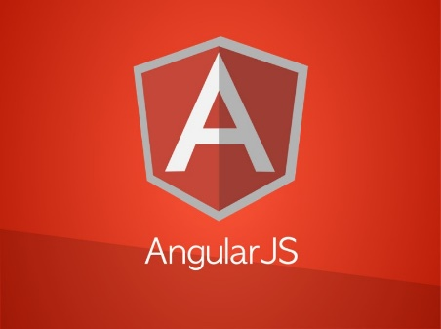


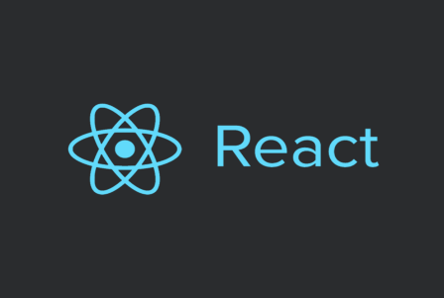
왜 MVC패턴을 사용해야 할까.
하나의 역할들만 담당해서 처리를 하면 효율적이다.
사용자가 보는 페이지, 데이터처리, 그리고 이 2가지를 중간에서 제어하는 컨트롤, 이 3가지로 구성되는 하나의 애플리케이션을 만들면 각각의 역할에 집중을 할 수있다.
유지보수성, 애플리케이션의 확장성, 유연성이 증가
중복 코딩 문제점 해결
구글의 AngularJS, php의 코드이그나이터
python의 django, facebook의 react

